Slide 1
PV-forum 2025 03 04

Slide 2
Ewa Ekman, Hälso-och Sjukvårdsdirektör
Presentation av sig och sitt uppdrag
Notes:
Verksamhetschefsnivå innebär att verksamhetschefen är närmaste chef för ovanstående personer.

Slide 3
Kundval
Uppdragsspecifikationen 2026
Avsedd blankett
Notes:
Verksamhetschefsnivå innebär att verksamhetschefen är närmaste chef för ovanstående personer.

Slide 4
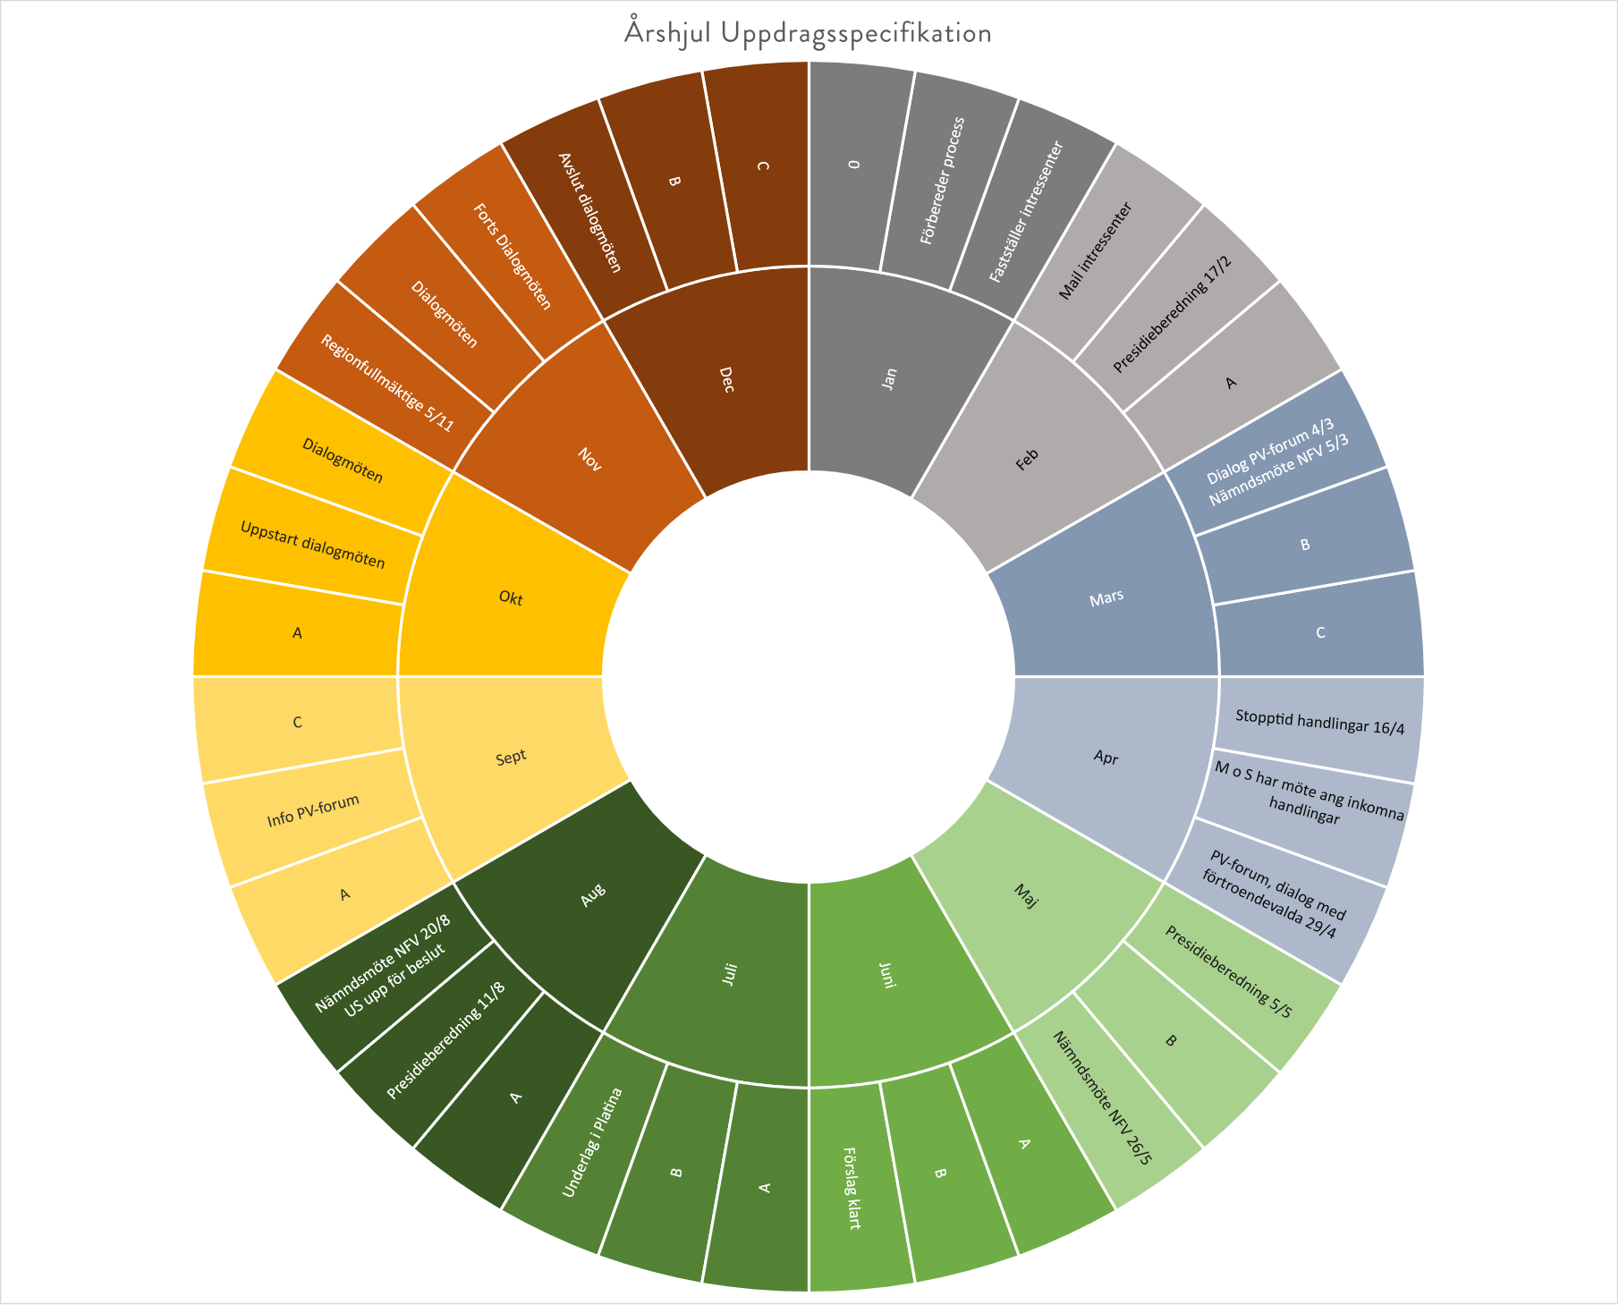

Slide 6
AMK Lisa Öberg
Aktuella utbildningar
TBE-vaccin
HPV-vaccin
Resultat enkät Kompetensutvecklingsrådets utbildningar
Notes:
Verksamhetschefsnivå innebär att verksamhetschefen är närmaste chef för ovanstående personer.

Slide 7
Chefläkarnytt, Gunilla Östgaard
Deltagare till intervju Säker suicidprevention
Lex Maria, Achima Care Älmhult
Notes:
Verksamhetschefsnivå innebär att verksamhetschefen är närmaste chef för ovanstående personer.

Slide 8
Granskning Säker Suicidprevention
Önskemål om deltagande från primärvården i intervjuer 9 april
OBS! Något ändrade tider
12.30-13.40 Östra delen
13.15-14.15 Västra delen
Fysiskt eller digitalt
Läkare, sjuksköterska, psykosocial resurs.

Slide 9
10/4 8.00-9.20 skådespelare agerar ett scenario. Dialog tillsammans med personal från psykiatrin. Tema somatisering. En läkare och en sjuksköterska önskas. Fysiskt på plats i Växjö
Inga förkunskaper eller förberedelser krävs. Man vill ha deltagare som jobbar aktivt med patienter i primärvård

Slide 10
Intresse meddelas till Gunilla Östgaard
De som deltagit kommer bjudas in till ett möte där allt summeras, den 10/4 på eftermiddagen. Deltagande då är frivilligt

Slide 11
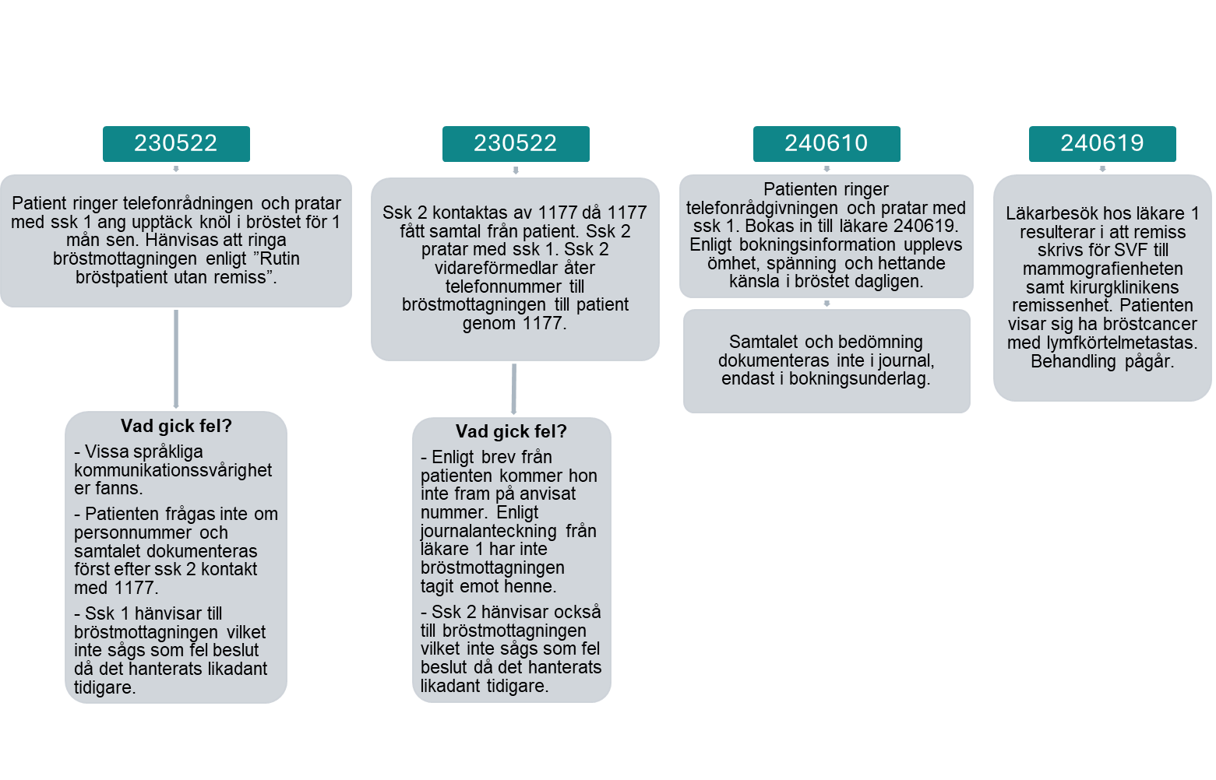
Händelseförlopp

Slide 12
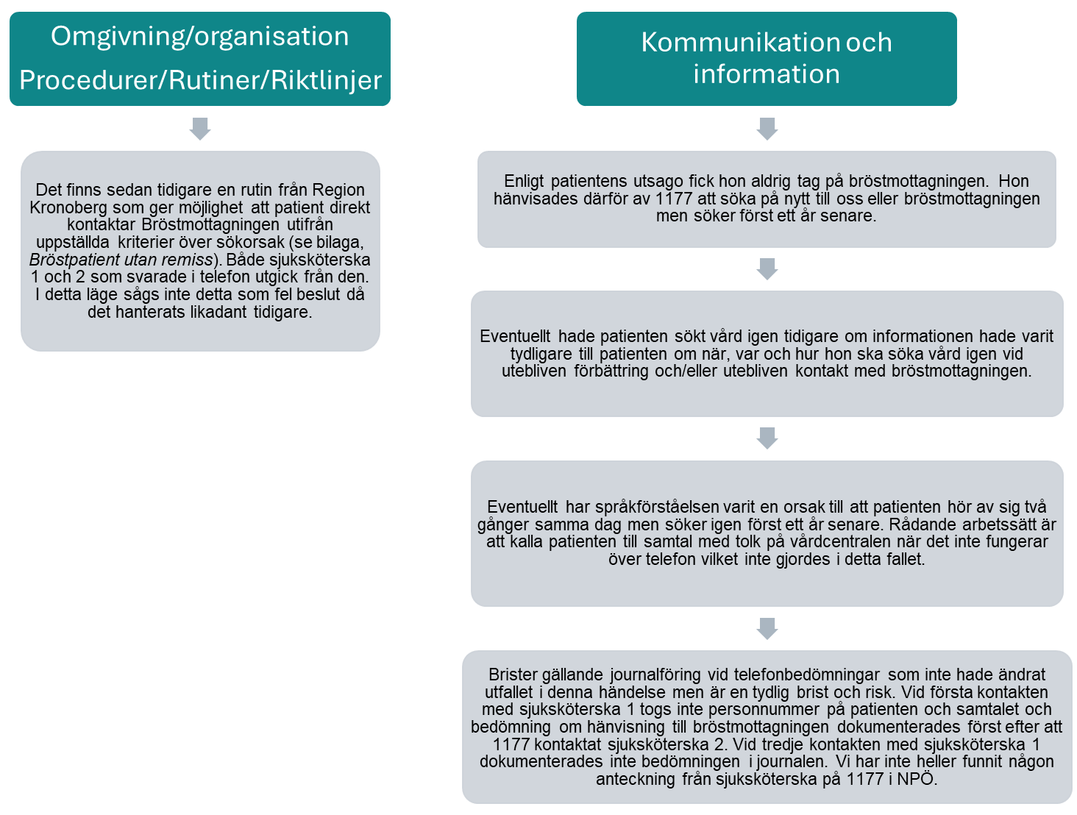
Bakomliggande orsaker

Slide 13
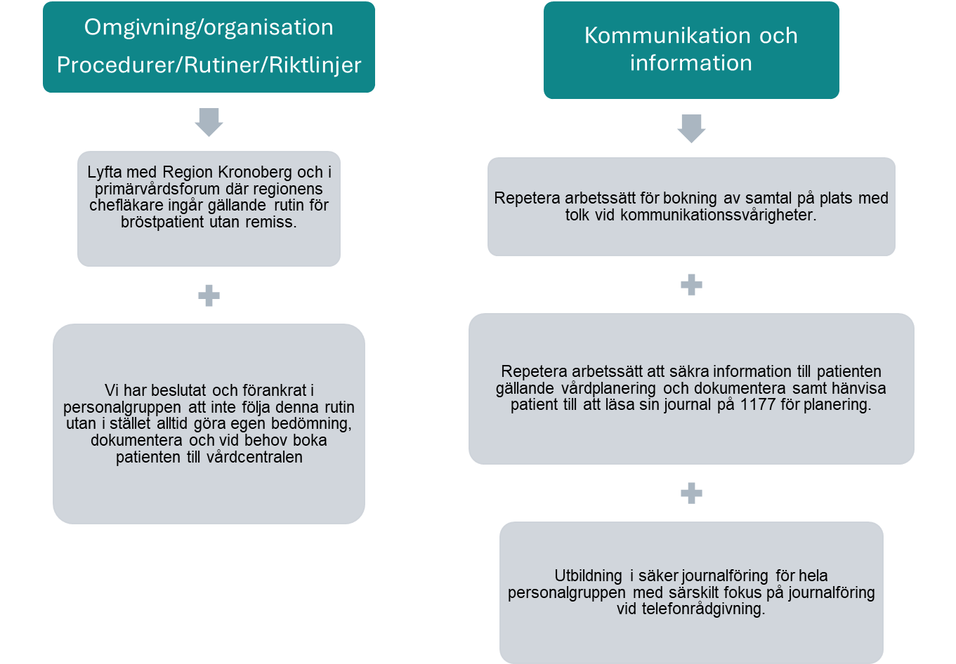
Åtgärder

Slide 15
Workshop KOL och ❤svikt

Slide 16
Personcentrerat och Sammanhållet Vårdförlopp
Erfarenhetsutbyte
Vi fick en presentation den 4/2 av Daniel Bäck och Gunilla Östgaard. Nu tar vi en stund för att utbyta erfarenheter.

Slide 17
Sammanfattning och viktigaste medskicken gällande PSVF KOL (Gunilla)
Tidig upptäckt genom att underlätta testning med COPD6
Ökad användning av CAT och behandlingsplaner
Säkra tillgång till KOL-skola

Slide 18
Diskussion och Erfarenhetsutbyte KOL (20 minuter)
Hur har ni implementerat det personcentrerade och sammanhållna vårdförloppet för KOL i er verksamhet?
Hur använder ni COPD6 i verksamheten?
Hur kommer ni göra för att öka användning av CAT och behandlingsplaner?
Hur ser upplägget för era KOL-skolor ut?
Vilka hinder har ni stött på vid implementeringen och hur har ni löst dem?
Hur arbetar ni med kontinuerlig utvärdering och förbättring av vården för KOL-patienter?
Hur använder ni indikatorer för att följa upp och utvärdera vårdkvaliteten?

Slide 19
Gemensam stund (10 minuter)
Dela med er av bra lösningar som ni identifierat

Slide 20
Sammanfattning av PSVF Nydebuterad hjärtsvikt i region Kronoberg (Daniel):
Ta NT-ProBNP vid klinisk misstanke om nydebuterad hjärtsvikt
Ultraljud hjärta (ekokardiografi) om NT-proBNP>400 utan annan förklaring och fortsatt misstanke. Markera ”Misstanke om Nydebuterad hjärtsvikt” för att få prioritering av undersökningen enligt vårdförloppet.
Vi vill följa direktiv att diagnostisera vänstersidig hjärtsvikt med I50.1 A-C beroende på grad av nedsatt ejektionsfraktion.
HFrEF I50.1 A EF < 40%
HFmrEF I50.1B EF 40-50%
HFpEF 50.1C EF >50% och klinfys anger tecken till HFpEF (står i svaret)
HFrEF (I50 A) och HFmrEF (I501.B) bedöms av kardiolog avseende orsak och följs initialt på hjärtsviktsmottagning för att snabbt titrera upp doser för de fyra läkemedelsgrupperna ACE/ARB/ARNI, betablockad, MRA och SGLT-2. Remiss till hjärtmottagningen Växjö resp Ljungby. . Individuell bedömning förstås avseende multisjuklighet osv. (Uppdaterad vårdöverenskommelse behövs) Klinfys remitterar ibland direkt till hjärtmottagningen i ett snabbspår vid nyupptäckt svår HFrEF.
HFpEF (I501.C) följs primärt i primärvården,

Slide 21
Diskussion och Erfarenhetsutbyte ❤svikt (20 minuter)
Hur har ni implementerat det personcentrerade och sammanhållna vårdförloppet för ❤ sviktpatienter i er verksamhet?
Hur fungerar provtagningen av NT-ProBNP?
Hur fungerar remisshanteringen hos er?
Hur fungerar uppföljningen i primärvården?
Vilka hinder har ni stött på vid implementeringen och hur har ni löst dem?
Hur arbetar ni med kontinuerlig utvärdering och förbättring av vården för ❤ sviktpatienter?
Hur använder ni indikatorer för att följa upp och utvärdera vårdkvaliteten?

Slide 22
Gemensam stund (10 minuter)
Dela med er av bra lösningar som ni identifierat

Slide 24
Övrigt
Eliquis/Pradaxa och AK-mottagningen, Filippa Hummer
Minnesanteckningar utlagda på vårdgivarwebben
Notes:
Verksamhetschefsnivå innebär att verksamhetschefen är närmaste chef för ovanstående personer.

